Slide 1
BÀI 1
SỐNG GIẢN DỊ

Slide 2
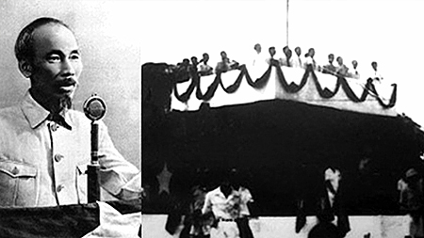
1.Truyện đọc
“Bác Hồ trong ngày Tuyên ngôn Độc lập”

Slide 4
a. Trang phục, tác phong, thái độ và lời nói của Bác Hồ
Em hãy tìm những chi tiết trong truyện đọc thể hiện trang phục, tác phong, thái độ, lời nói của Bác Hồ?

Slide 5
a. Trang phục, tác phong, thái độ và lời nói của Bác Hồ
Trang phục: Bác mặc bộ quần áo ka-ki, đội mũ vải đã bạc màu và đi một đôi dép cao su.
Tác phong, thái độ
+ Bác cười đôn hậu và vẫy tay chào mọi người.
+ Thái độ thân mật như người cha đối với các con.
Lời nói: “Tôi nói đồng bào nghe rõ không?”

Slide 6
Qua những chi tiết trên, em có nhận xét gì về trang phục, tác phong, thái độ và lời nói của Bác Hồ? Điều đó có tác động như thế nào đến tình cảm của nhân dân ta?

Slide 7
b. Nhận xét
Trang phục: Bác ăn mặc đơn sơ, bình dị, không cầu kì, phù hợp với hoàn cảnh đất nước
Tác phong, thái độ: Thái độ chân tình, cởi mở, thân mật
Lời nói: ngắn gọn, dễ hiểu, gần gũi

Slide 8
Video:Lối sống giản dị của Bác Hồ

Slide 10
2. Nội dung bài học
a.Khái niệm
Sống giản dị là sống phù hợp với điều kiện, hoàn cảnh của bản thân, gia đình và xã hội.

Slide 11
Tình huống
Gia đình An cuộc sống rất khó khăn, bố về hưu, mẹ An phải làm lụng vất vả để nuôi 3 chị em ăn học nhưng An lúc nào cũng đua đòi, chưng diện”.
Các em có nhận xét gì về cách ăn mặc của bạn An? Bạn An có phải là một người sống giản dị không?

Slide 12
Vậy sống giản dị được biểu hiện như thế nào?
Không xa hoa, lãng phí
b. Biểu hiện
Không cầu kì, kiểu cách

Slide 13
Lấy ví dụ trong cuộc sống:
1. Sống giản dị
2. Không giản dị

Slide 14
Vào ngày 25/1/2019 (tức ngày 20 tháng Chạp vừa qua) thì Tổng Bí thư, Chủ tịch nước Nguyễn Phú Trọng đã viết bức thư gửi tới cô giáo Đặng Thị Phúc (86 tuổi) là cô giáo cũ dạy tiểu học của ông.
Trong thư, Tổng Bí thư, Chủ tịch nước đã nói rõ nhân dịp Tết Nguyên đán cổ truyền của dân tộc Tết Kỷ Hợi 2019 nên ông gửi lời hỏi thăm sức khỏe cô và gia đình. Ông kính chúc thầy cô sang năm mới sức khỏe, trường thọ, an khang, gia đình cô trong năm mới mọi việc hanh thông, tốt đẹp, có nhiều niềm vui mới.
Trong phần tái bút, ông còn trân trọng viết: "Em vẫn giữ mãi những kỷ niệm sâu sắc, không bao giờ phai mờ trong những năm tháng được cô dạy bảo".

Slide 16
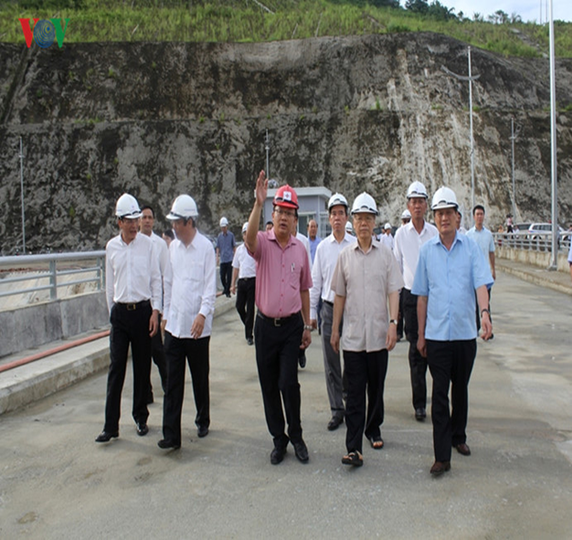

Slide 17
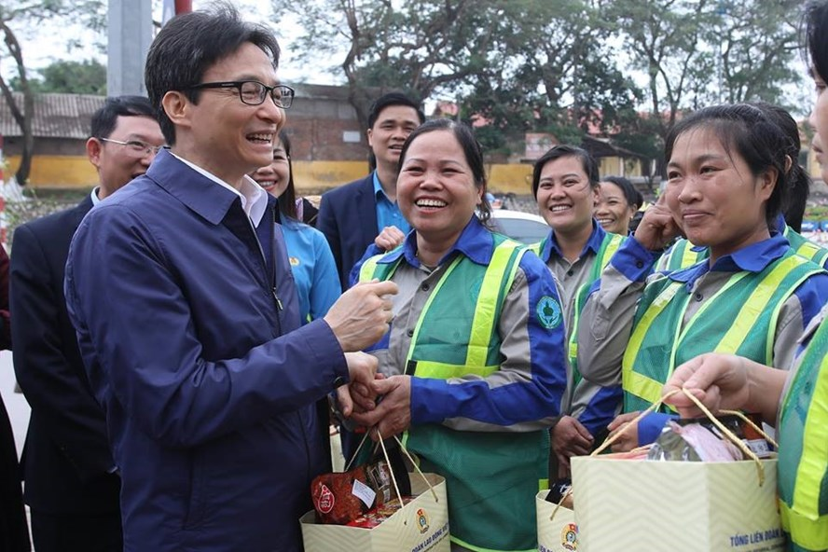
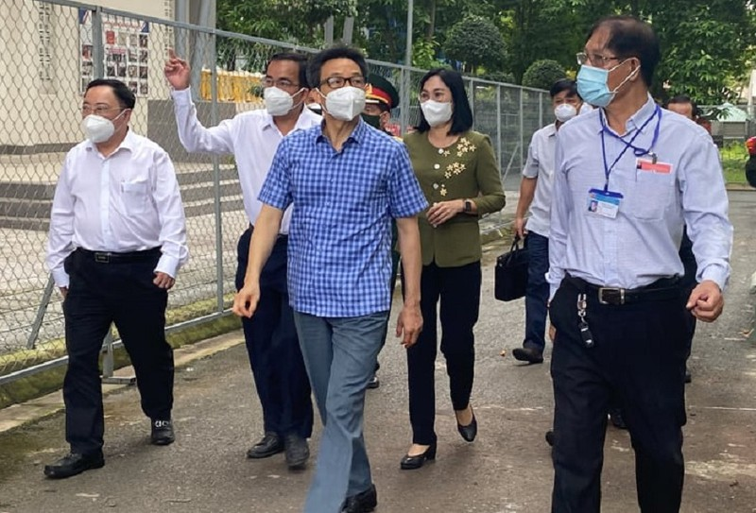
Phó thủ tướng Vũ Đức Đam

Slide 18
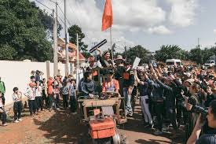
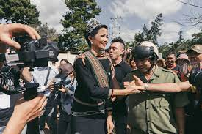
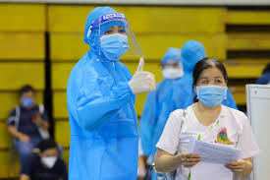
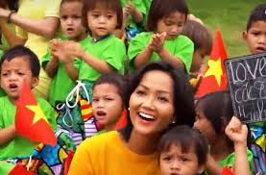
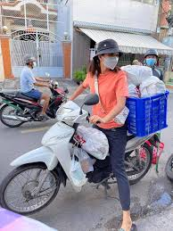
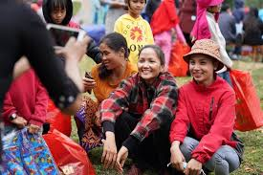
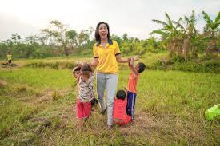

Slide 19
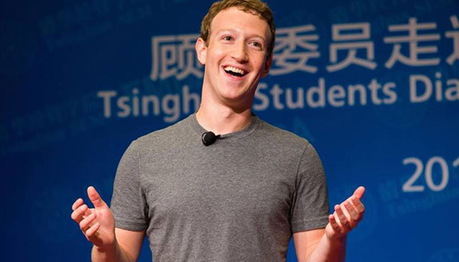
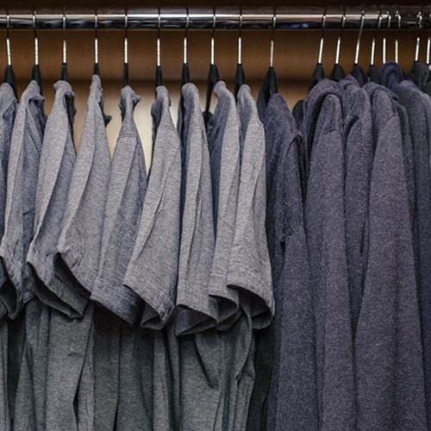
Ông chủ Facebook: Mark Zuckerberg

Slide 20
c. Ý nghĩa
Giản dị là phẩm chất đạo đức cần có ở mỗi người.
Người sống giản dị sẽ được mọi người xung quanh yêu mến, cảm thông và giúp đỡ.

Slide 21
Là một học sinh, em cần làm gì để rèn luyện lối sống giản dị?

Slide 22
d. Rèn luyện
Quần áo gọn gàng, phù hợp với điều kiện của bản thân, gia đình.
Lời nói lịch sự, lễ phép
Đối xử chân thành, cởi mở với mọi người xung quanh.
Thực hiện tốt nội quy, quy định của nhà trường
Bảo vệ của công, không xa hoa, đua đòi, lãng phí.

Slide 23
3.Luyện tập

Slide 24
1.Bài tập a. Trong các tranh sau đây, theo em, bức tranh nào thể hiện tính giản dị của học sinh khi đến trường? Vì sao?

Slide 25
2. Hãy chọn phương án đúng, sai
Phương án lựa chọn | Đúng | Sai
1. Giản dị là đức tính cần có ở người lớn mà không cần có ở trẻ em.
2. Tất cả mọi người đều cần đức tính giản dị không phân biệt giàu nghèo.
3. Những bạn có gia đình khó khăn dễ rèn tính giản dị hơn những bạn khác.
4. Sống giản dị sẽ giúp chúng ta biết quý trọng sức lao động của người khác
5. Sống giản dị dễ bị bạn bè cho là “quê”, “ngố”.

Slide 26
3. Bài tập tình huống
Nhà Hòa rất giàu có. Mỗi ngày đi học, Hòa mặc một bộ quân áo khác nhau mà không mặc đồng phục của nhà trường. Thấy vây, bạn lớp trưởng hỏi Hòa vì sao không mặc đồng phục khi đến trường. Hòa nói: “Mặc đồng phục thì không sành điệu, con nhà giàu thì phải đổi mốt liên tục chứ!”
Em có đồng tình với suy nghĩ của Hòa không?Vì sao?
Nếu là lớp trưởng của Hòa, em sẽ xử sự như thế nào trong tình huống trên?

Slide 27
Công việc về nhà
Học phần nội dung bài học
Làm bài tập 2 sgk
Tìm câu ca dao, tục ngữ, thơ,… về tính giản dị
Đọc trước bài 2: Trung thực

